Slide 1
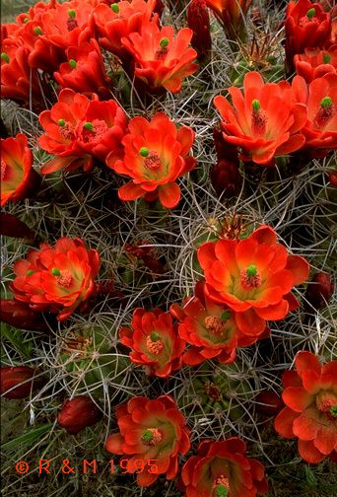
স্বাগতম

Slide 2
শিক্ষক পরিচিতি
জেসমিন সুলতানা
সহকারি শিক্ষক
২নং গন্ধখালী সরকারি প্রাথমিক বিদ্যালয়
মধুখালী, ফরিদপুর।

Slide 3
পাঠ পরিচিতি
বিষয়ঃ বাংলা
শ্রেণিঃপ্রথম
পাঠের শিরোনামঃ আমাদের দেশ
পাঠ্যাংশঃআমাদের দেশের.....................জাতীয় গাছ।
সময়ঃ ৪০ মিঃ

Slide 4
শিখনফল
শোনাঃ
৩.3.1 পরিচিত ফুলের নাম শুনে মনে রাখতে পারবে।
3.3.4 পরিচিত পাখির নাম শুনে মনে রাখতে পারবে।
বলাঃ
২.6.1 পরিচিত ফুলের নাম বলতে পারবে।
2.6.4 পরিচিত পাখির নাম বলতে পারবে।
পড়াঃ
২.6.1 পরিচিত ফুলের নাম বলতে পারবে।
২.6.4 পরিচিত পাখির নাম বলতে পারবে।
লেখাঃ
2.4.1 পরিচিত ফুলের নাম লিখতে পারবে।
2.4.5 পরিচিত পাখির নাম লিখতে পারবে।
2.4.6 পরিচিত গাছের নাম লিখতে পারবে।

Slide 5
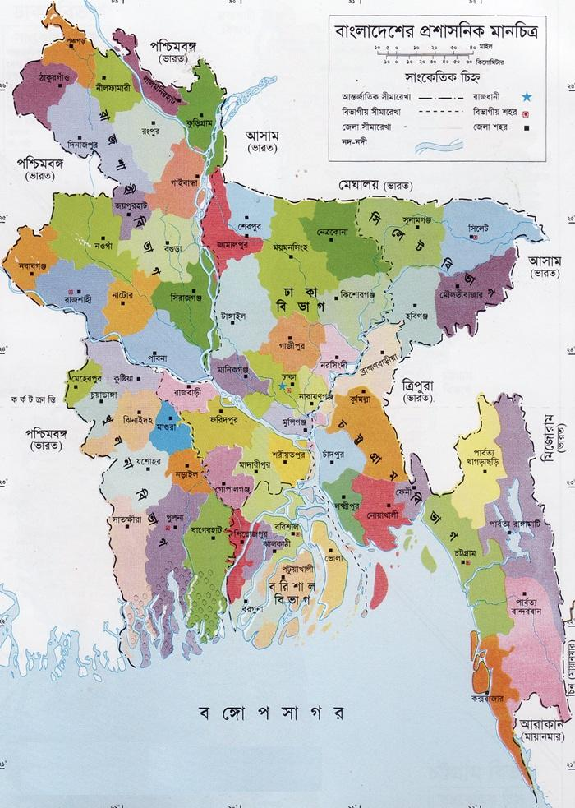
এসো আমরা একটি ছবি দেখি
মানচিত্র

Slide 6
আমাদের দেশ

Slide 7
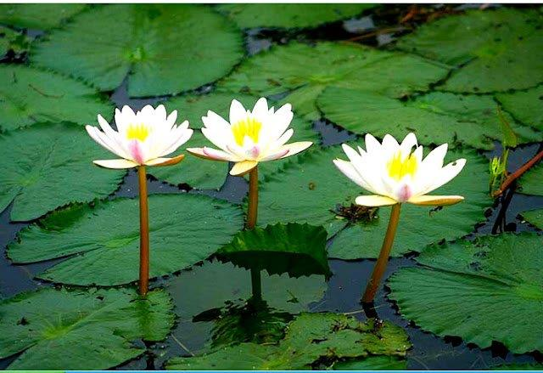
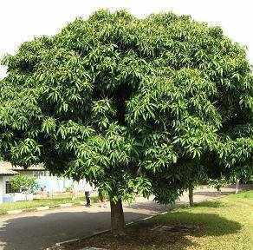
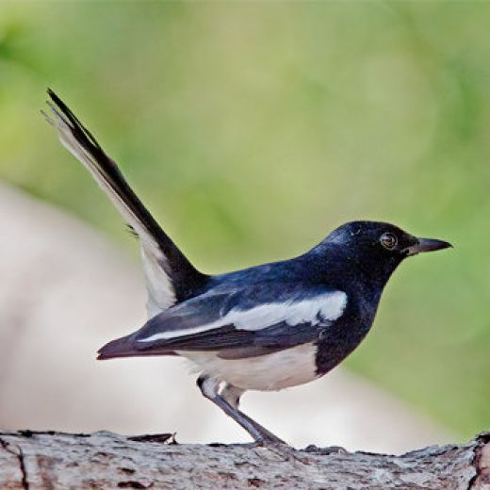
শাপলা
আম গাছ
দোয়েল

Slide 8
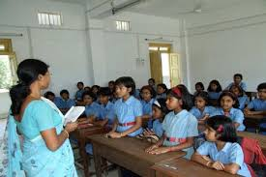
শিক্ষকের পাঠ

Slide 9
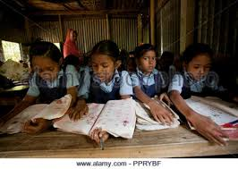
শিক্ষার্থীর পাঠ

Slide 10
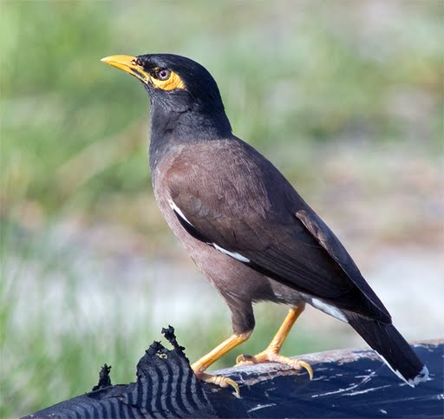
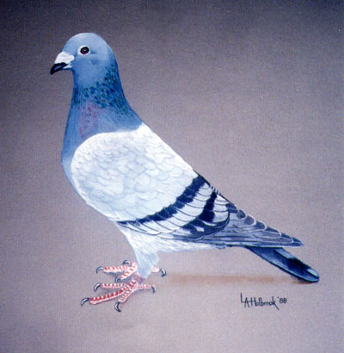
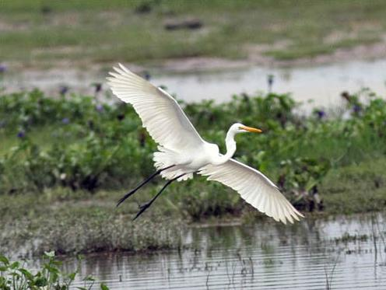
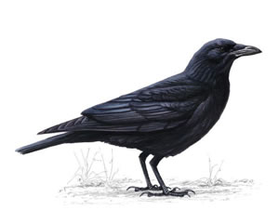
দোয়েল
শালিক
কবুতর
কাক
বক

Slide 11
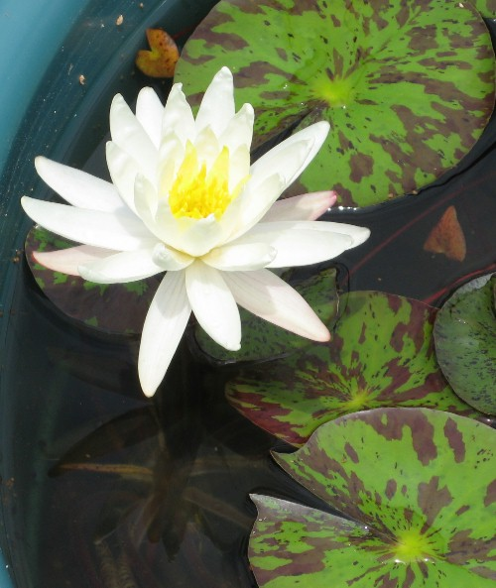
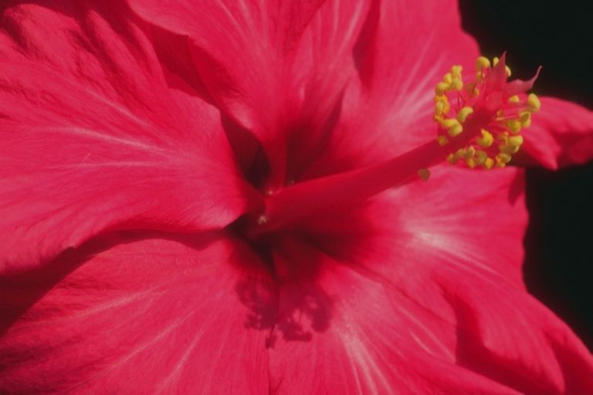
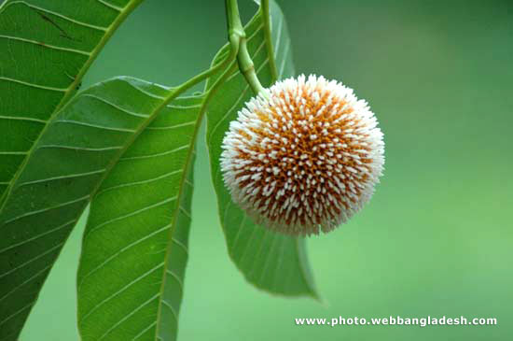
শাপলা
গোলাপ
জবা
কদম

Slide 12
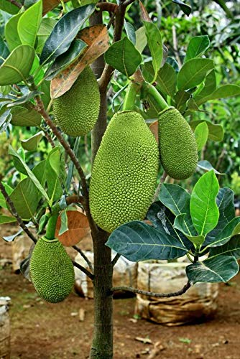
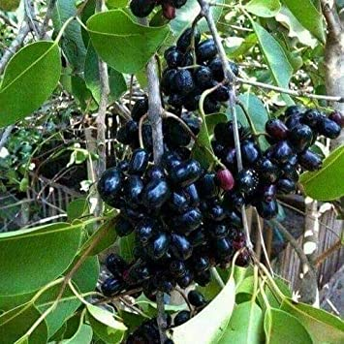
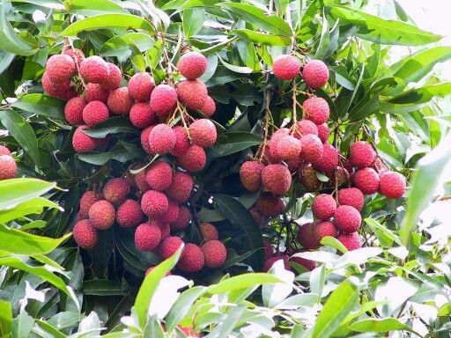
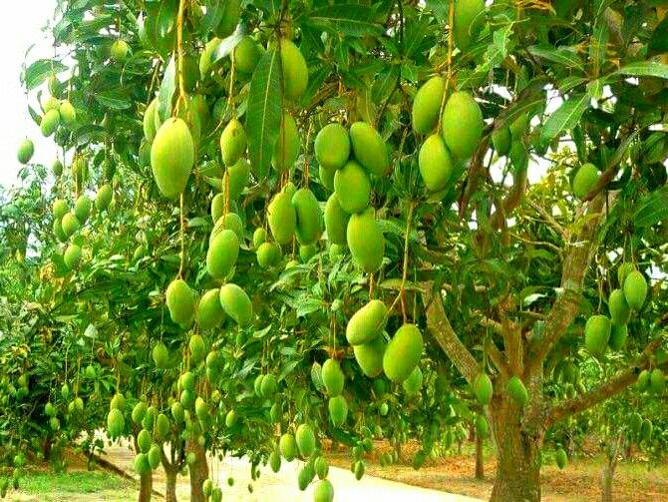
কাঁঠাল গাছ
জাম গাছ
লিচু গাছ
আম গাছ

Slide 13
দোয়েল আমাদের জাতীয় পাখি।

Slide 14
শাপলা আমাদের জাতীয় ফুল

Slide 15
আম গাছ আমাদের জাতীয় গাছ।

Slide 16
দলীয় কাজঃ
১। শাপলা দল
২। জবা দল
৩। গোলাপ দল
৪।গাঁদা দল
২ টি করে পরিচিত ফুল, পাখি, ও গাছের নাম লেখ।

Slide 17
মূল্যায়ন
প্রশ্নঃ
১। আমাদের জাতীয় ফুলের নাম কী লেখ।
২।আমাদের জাতীয় পাখির নাম কী লেখ।
৩।আমাদের জাতীয় গাছের নাম কী লেখ।

Slide 18
উত্তরঃ
১।আমাদের জাতীয় ফুলের নাম শাপলা।
২।আমাদের জাতীয় পাখির নাম দোয়েল।
৩।আমাদের জাতীয় গাছের নাম আম গাছ।

Slide 19
সবাইকে ধন্যবাদ

